Slide 1
GPT-1
임세진
https://youtu.be/5FBZehUCkW4

Slide 2
01. 배경
02. GPT 이해
03. GPT-1 정의 및 구조
04. 성능평가 및 결론
논문 제목 : Improving Language Understanding by Generative Pre-Training

Slide 3
00. 딥러닝 기반의 기계 번역 흐름
현재 최신 고성능 기계 번역 모델들은 Transformer 구조를 기반으로 함
GPT : Transformer의 디코더(Decoder) 구조 활용
BERT : Transformer의 인코더(Encoder) 구조 활용
RNN
(1986)
LSTM
(1997)
Seq2Seq
(2014)
Attention
(2015)
Transformer
(2017)
GPT-1
(2018)
BERT
(2019)
GPT-3
(2020)
고정된 크기의
Context vector 사용
입력 시퀀스 전체에서 정보를 추출하는 방향으로 발전 ing
GPT-1 (Generative Pre-Training of a language model)
Notes:
Hot한 자연어처리 기술

Slide 4
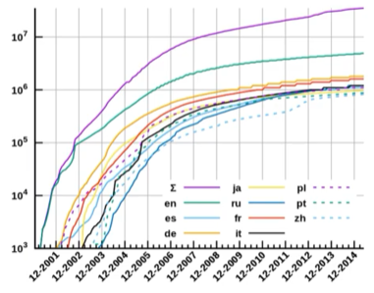
01. 배경
데이터의 수는 Unlabeled dataset이 훨씬 많음
지금까지의 모델들은 최적화된 값을 찾기 위해 Labeled dataset을 사용하여 지도 학습을 수행해옴
훨씬 많은 Unlabeled dataset을 활용해서 더 좋은 성능을 낼 순 없을까? (훈련에 필요한 시간과 비용 절약)
Unlabeled dataset
Labeled dataset
20.02 기준, English Wikipedia
articles는 600만 건 이상, 35억 개 이상의 단어

Slide 5
01. 배경
Unlabeled dataset의 정보를 활용하기 힘든 이유
어떤 목적 함수(Optimization objective)가 효과적인지 알 수 없음
모델에서 학습된 표현(representation)을 다양한 NLP task로 전환할 때 가장 효율적인 방법이 정해지지 않음
GPT-1이 이 두가지 단점을 보완

Slide 6
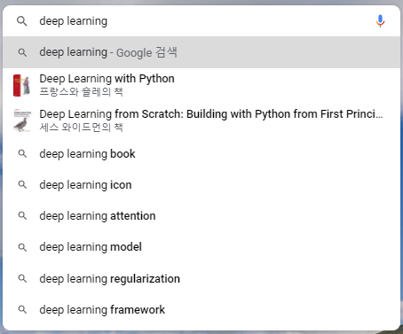
02. GPT 이해
Language Model (LM)
단어 시퀀스에 확률을 할당하는 모델 (특정 문장(단어)이 등장할 확률을 계산해주는 모델)
이전 단어들을 이용하여 다음 단어를 예측함 (특별히 Labeling이 필요 없음)
대량의 학습 데이터로 학습하면 오류율↓, 자연어의 특성을 학습하게 되어 성능↑
통계를 이용한 방법과 인공신경망을 이용한 방법이 있음
기계번역, 음성인식, 철자 교정 등에 응용 가능
예) Unigram, n-gram, RNN 계열, Transfomer 계열 등

Slide 7
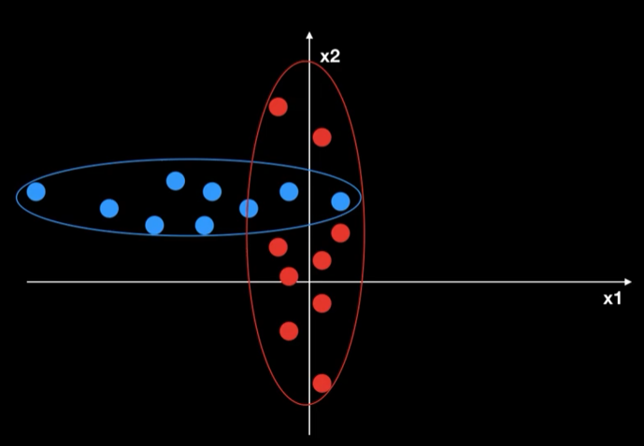
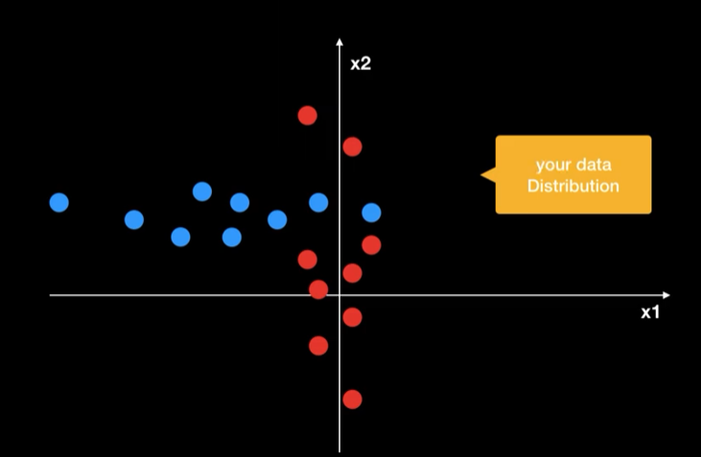
02. GPT 이해
머신러닝 학습 방법 분류
Generative model
VS
Discriminative model
클래스 분류에 분포도 사용
충분한 데이터셋을 가졌을 때 학습효과가 뛰어남
overfitting이 상대적으로 적게 발생
상대적으로 연산이 많음
Language Model의 학습 방법
두 클래스에 차이에 초점
적은 데이터로도 좋은 성능을 보임
상대적으로 연산이 적음
한정된 데이터셋에 overfitting 되기 쉬움
주로 많이 사용되는 학습 방법
Notes:
새로운 데이터셋 예시 그림

Slide 8
02. GPT 이해
Pre-training (사전 학습)
GPT-1은 단순한 LM이 아니라 아래 유형의 문제에서도 뛰어난 성능을 보여줌
Natural Language Inference
Question Ansewring
Semantic Similarity
Classification
GPT의 목적은 대량의 dataset을 이용해서 자연어 처리 능력이 뛰어난 모델을 만드는 것 !
원래 NLP를 응용하려면 task 관련 layer를 추가적으로 연결해야함
GPT-1은 layer 추가없이 추가 학습(fine-tuning) 가능. 모델이 이미 자연어 처리 능력이 뛰어나므로!
GPT-1 이전
GPT-1
Well
Trained
model
Task
Specific
model
prediction
GPT-1
prediction
Notes:
학습이 2번.
사전 학습에서 자연어 처리 능력 뛰어난 모델 만들기
Layer를 추가할 때 적지 않은 시간과 노력 요구

Slide 9
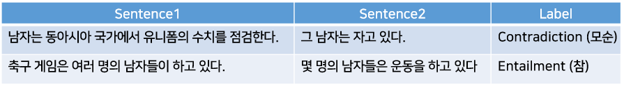

03. GPT-1 정의 및 구조
Transformer (2017, Google) : 기계 번역
GPT-1 (2018, OpenAI)
Natural Language Inference (두 문장의 관계 유추, entailment / contradiction)
Question Answering (질의응답, 정보가 담긴 문장과 질문을 줬을 때 알맞은 응답을 하는지)
Semantic Similarity (비슷한 문장 맞히기)
Classification (분류)
Sentence1 | Label
I am happy | Positive
I am sad | Negative
Notes:
Transformer의 decoder를 main design으로 사용

Slide 10
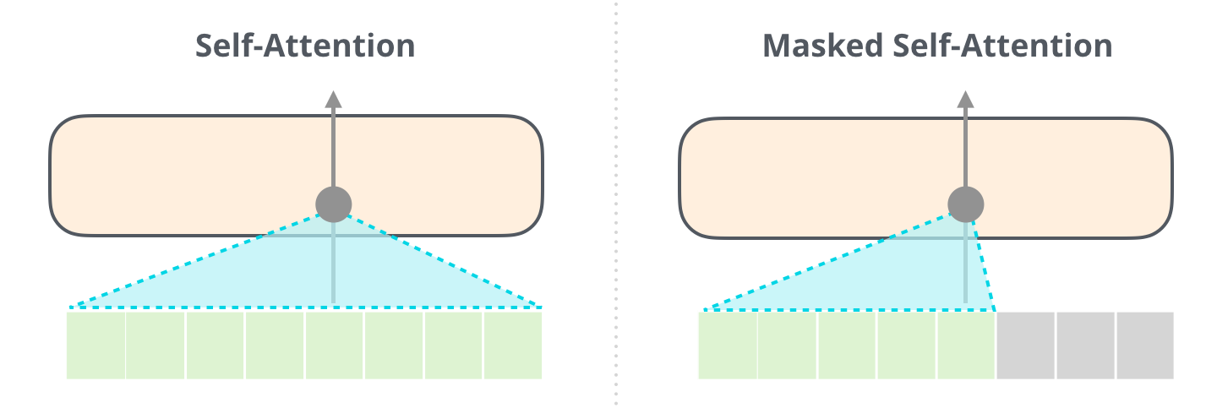
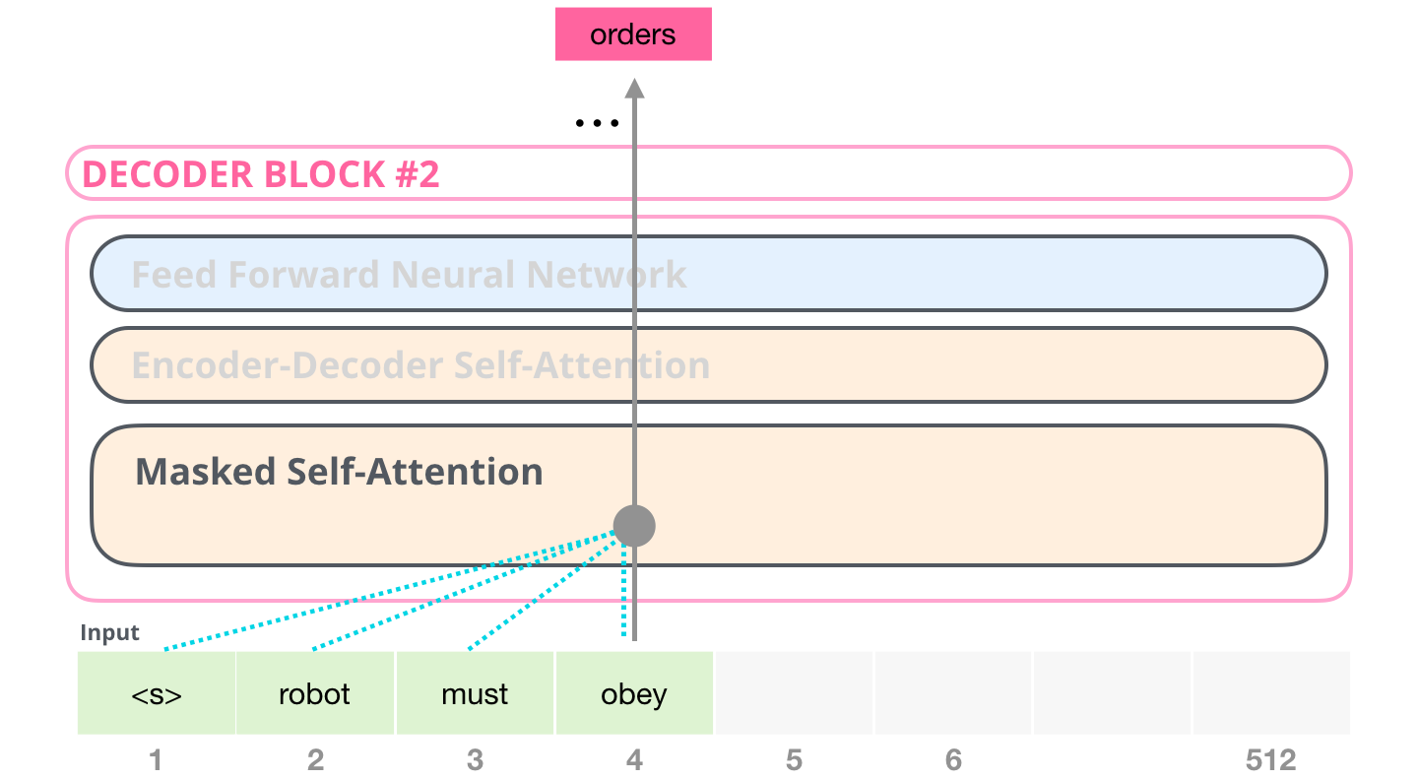
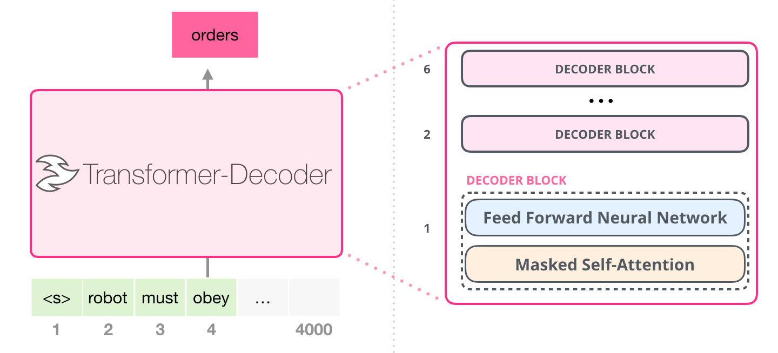
03. GPT-1 정의 및 구조
Transformer의 Decoder 구조를 사용
Notes:
Transformer의 decoder를 main design으로 사용
가운데 encoder ~ 없앰
몇 개를 쌓을지는 하이퍼파라미터임

Slide 11
03. GPT-1 정의 및 구조
1단계
2단계
I am a little boy
Positive
softmax
softmax
Linear
Linear
Decoder block * 12
Pretrained LM
I am a little
I am a happy
Notes:
Pretrained LM == transformer decoders

Slide 12
03. GPT-1 정의 및 구조
Unlabeled dataset의 정보를 활용하기 힘든 이유
어떤 목적 함수(Optimization objective)가 효과적인지 알 수 없음
모델에서 학습된 표현을 다양한 NLP task로 전환할 때 가장 효율적인 방법이 정해지지 않음
GPT-1이 이 두가지 단점을 보완
비지도 학습(unsupervised)으로 사전 학습(pre-training)을 진행하고, 지도 학습(supervised)으로 추가 학습(fine-tuning)을 하여 준지도 학습(semi-supervised)을 구현
신경망의 초기 매개변수를 학습하기 위해 unlabeled data에 언어 모델링 목적 함수를 사용
앞에서 얻은 parameter를 supervised objective를 사용하여 fine-tuning한 후, 특정 task에 적용

Slide 13
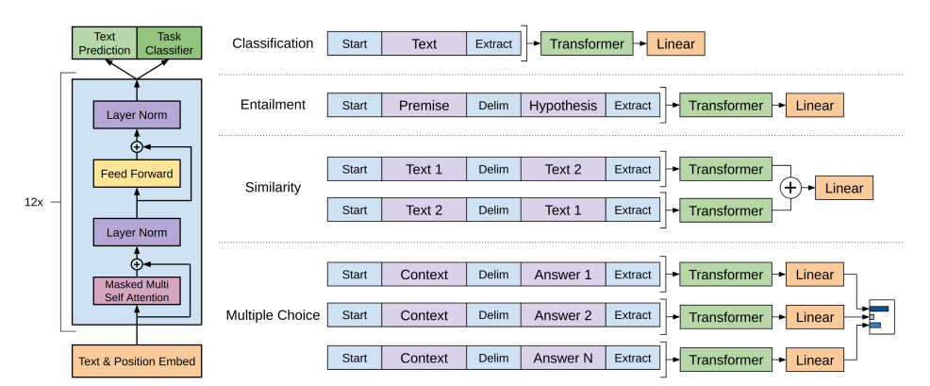
03. GPT-1 정의 및 구조
1. Unsupervised Pre-training with LM objective function (LM 학습) : Pre-Training
2. Supervised Fine Tuning (새로운 Layer 추가없이 모델 자체에서 이어서 학습) : Fine Tuning
- Labeled data를 입력하여 최적화만 하면 됨
- Task에 따라서 입력의 형태가 달라짐
Notes:
2단계 학습보다 먼저 학습하는거라 pre-training

Slide 14
03. GPT-1 정의 및 구조
진화된 임베딩 방법 : BPE (Byte Pair Encoding)
기존 임베딩 방법
Word embedding : 단어 간 유사도를 찾기 쉬우나, 학습 데이터에 없는 단어는 유사도가 제로 벡터임 ➔ 신조어와 오탈자에 취약
Character embedding : 제로 벡터가 나올 확률은 매우 낮으나, 단어 간 유사도가 word embedding에 비해 떨어짐
기존 방식
GPT-1
inference
inference
NLP model
GPT-1
<unknown>, deep, learning
hack, able, deep, learn, ing
hackable deep learning
hackable deep learning

Slide 15
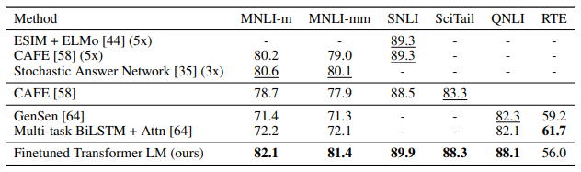
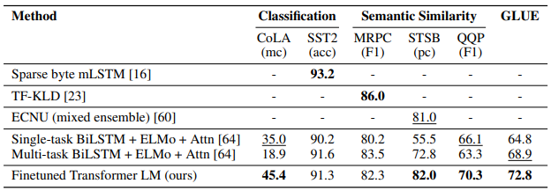
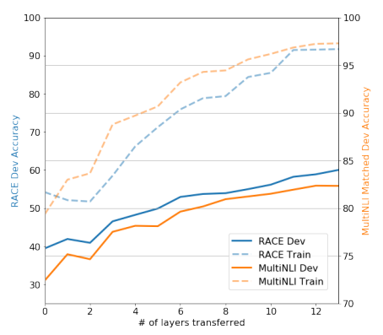
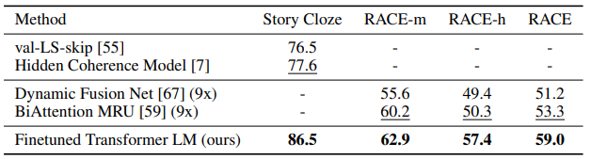
04. 성능평가 및 결론
Natural Language Inference
Classification & Semantic Similarity
Question & Answering
Notes:
디코더 block의 수
트레이닝과 학습데이터 모두에 대해서 성능 증가

Slide 16
04. 성능평가 및 결론
GPT-1
Transformer의 decoder 기반 모델
사전 학습은 Unlabeled text를 데이터셋으로 하여 비지도 학습으로 이루어짐
추가 학습은 task specific model을 더하지 않고 그대로 진행한다.
Byte Pair Encoding을 사용하여 임베딩을 업그레이드함

